Slide 1
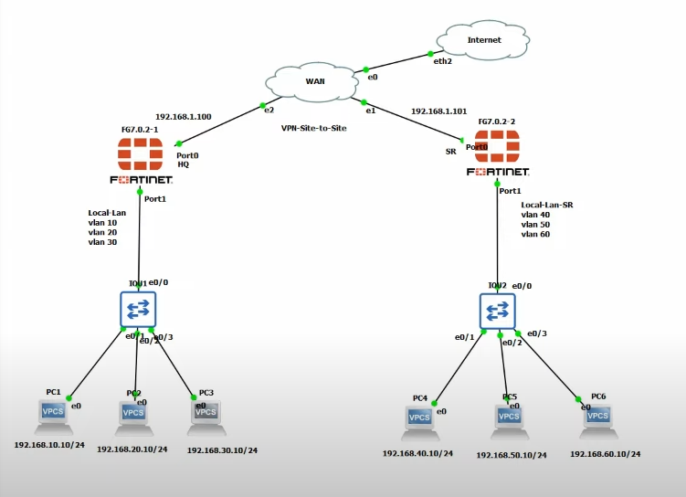
red vpn con fortinet con acceso remoto por telnet

Slide 2

Telnet para el control remoto

Slide 3
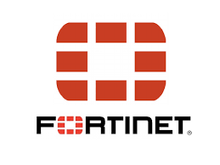
Fortinet como firewall del sistema

